Slide 1
MÜHENDİSLİKTE SAYISAL YÖNTEMLER Kısmi Diferansiyel Denklemler
Dr. Öğretim Üyesi Nurdan Bilgin

Slide 2
Kısmi Diferansiyel Denklemler
İkinci dereceden doğrusal kısmi diferansiyel denklem kategorisinin ikinci tipi Parabolik denklemler olarak bilinir. Bu denklemler, bir bilinmeyenin hem zamanla hem konumla nasıl değiştiğini belirler.
Bu durum, birazdan türeteceğimiz ısı iletimi denkleminde, hem zamana hem de konuma göre türevlerin varlığından bellidir.
Bu tür durumlar, çözüm zamanla değiştiği veya “yayıldığı” için yayılma problemleri diye adlandırılır.

Slide 3
Örnek bir Parabolik Durum Problemi
Yalıtım, çubuk uzunluğu boyunca ısı kaybı nedeniyle oluşacak karmaşıklıktan kaçınmak içindir.
Çubuğun uçları sabit sıcaklıktadır.
Çubuğun inceliği, ısının çubuğun kesit alanı boyunca - yani yanal doğrultuda düzenli dağıldığını varsayımını olanaklı kılar.
Dolayısıyla, yanal ısı akısı söz konusu değildir ve problem, çubuğun boyuna ekseni boyunca ısı iletiminin incelenmesine indirgenir.
Problem bir boyutlu dağılımın zamanın fonksiyonu olarak nasıl değiştiğinin (Şekil (b)) belirlenmesine dönüşmüştür.
Böylece çözüm, çubuğun farklı zamanlardaki durumuna karşılık gelen bir dizi yerel dağılımdan ibarettir.
Uçları dışında her tarafı yalıtılmış olan uzun, ince bir çubuk problemini

Slide 4
Sonlu Fark: Parabolik Denklemler
Parabolik denklemlerin sonlu fark çözümlerine geçmeden önce, İnce çubukta sıcaklık yayılımını içeren fiziksel problemi tanımlayacağız.
Daha sonra, çözüm yöntemlerini tartışacağız
Açık Yöntemler
Basit Kapalı Yöntemler
Crank-Nicholson Yöntemi
İki boyutlu Parabolic denklemleri tartışacağız.

Slide 5
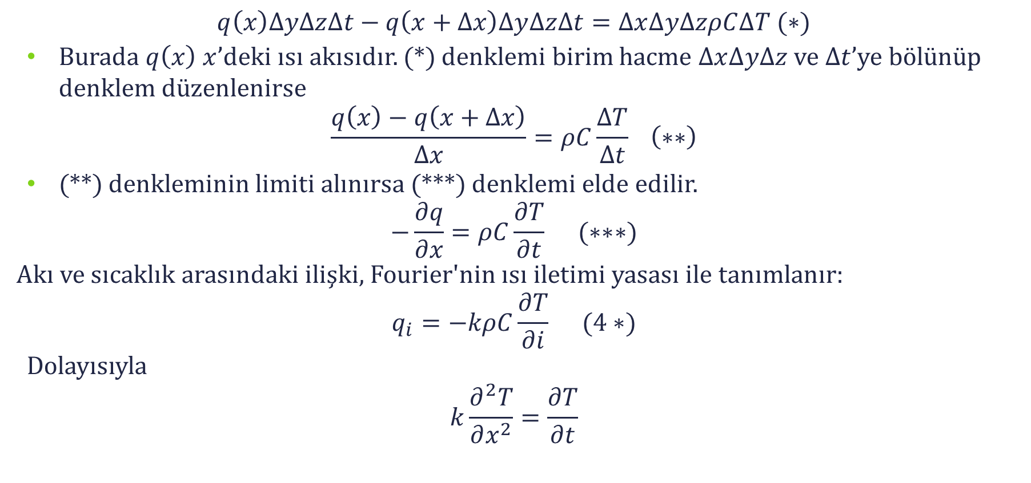
Uzun, İnce ve Yalıtılmış Çubukta Sıcaklık Yayılımı
birim $∆t$ zamanında, birim elemana giren ısı akısı eksi çıkan, elemanda depolanan ısıya eşit olmak zorundadır.
$$q\left(x\right)∆y∆z∆t−q\left(x+∆x\right)∆y∆z∆t=∆x∆y∆zρC∆T (∗)$$
Burada $q\left(x\right)$ $x$’deki ısı akısıdır. (*) denklemi birim hacme $∆x∆y∆z$ ve $∆t$’ye bölünüp denklem düzenlenirse
$$\frac{q\left(x\right)−q\left(x+∆x\right)}{∆x}=ρC\frac{∆T}{∆t} \left(∗∗\right)$$
(**) denkleminin limiti alınırsa (***) denklemi elde edilir.
$$−\frac{∂q}{∂x}=ρC\frac{∂T}{∂t} (∗∗∗)$$
Akı ve sıcaklık arasındaki ilişki, Fourier'nin ısı iletimi yasası ile tanımlanır:
$$q_{i}=−kρC\frac{∂T}{∂i} (4∗)$$
Dolayısıyla
$$k\frac{∂^{2}T}{∂x^{2}}=\frac{∂T}{∂t}$$

Slide 6
Uzun, İnce ve Yalıtılmış Çubukta Sıcaklık Yayılımının Çözümü
Eliptik problemlerde kullanılan ızgaradan farklı olarak, ızgaranın zaman boyutunda açık uçludur.
Eliptik KDD’lerde olduğu gibi, parabolik denklemler de kısmi türevler yerine sonlu bölünmüş farkların konulmasıyla çözülebilir.
Ancak, eliptik KDD’lerin tersine, şimdi hem zaman hem de konumdaki değişimleri gözönüne almak zorundayız.
Eliptik denklemlerin ilgili boyutlarla sınırlı olmasına karşın, parabolik KDD’ler zamana göre açık uçludur (Yandaki Şekil).
Zamana göre değişken yapılarından dolayı, bu tür denklemlerin çözümü, özellikle de kararlılık gibi yeni sorunlar içerir.
Parabolik KDD’lerin gerek bu yanı gerekse de diğer özellikleri, ilerleyen slaytlarda iki temel çözüm yaklaşımını, açık ve kapalı hesap yön- temlerini açıklarken incelenecektir.

Slide 7
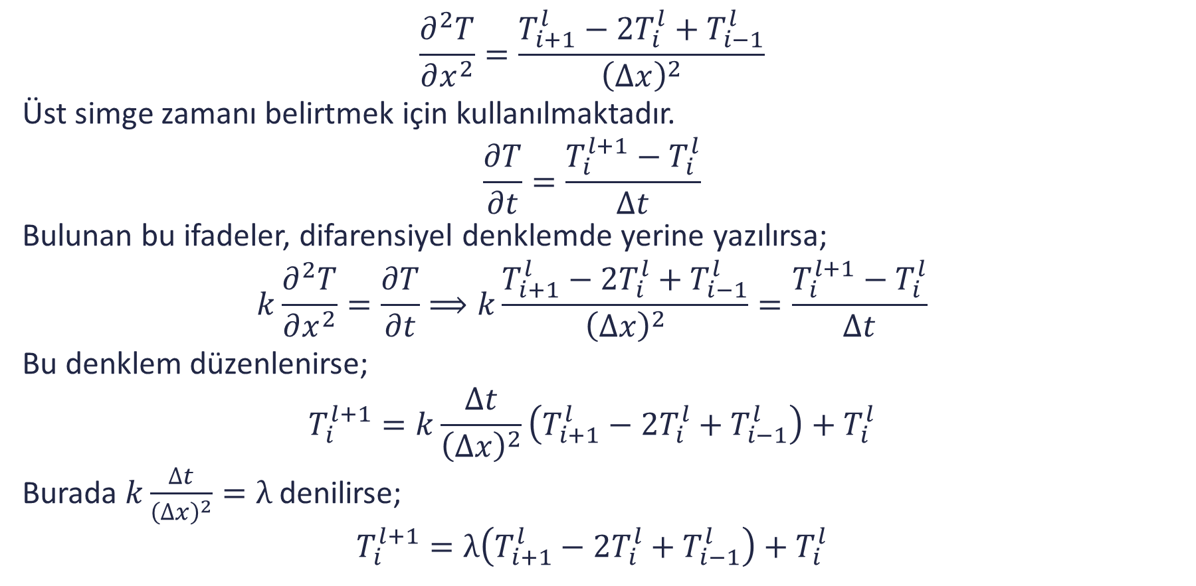
Açık Yöntemler
$$\frac{∂^{2}T}{∂x^{2}}=\frac{T_{i+1}^{l}−2T_{i}^{l}+T_{i−1}^{l}}{{\left(∆x\right)}^{2}}$$
Üst simge zamanı belirtmek için kullanılmaktadır.
$$\frac{∂T}{∂t}=\frac{T_{i}^{l+1}−T_{i}^{l}}{∆t}$$
Bulunan bu ifadeler, difarensiyel denklemde yerine yazılırsa;
$$k\frac{∂^{2}T}{∂x^{2}}=\frac{∂T}{∂t}⟹k\frac{T_{i+1}^{l}−2T_{i}^{l}+T_{i−1}^{l}}{{\left(∆x\right)}^{2}}=\frac{T_{i}^{l+1}−T_{i}^{l}}{∆t}$$
Bu denklem düzenlenirse;
$$T_{i}^{l+1}=k\frac{∆t}{{\left(∆x\right)}^{2}}\left(T_{i+1}^{l}−2T_{i}^{l}+T_{i−1}^{l}\right)+T_{i}^{l}$$
Burada $k\frac{∆t}{{\left(∆x\right)}^{2}}=λ$ denilirse;
$$T_{i}^{l+1}=λ\left(T_{i+1}^{l}−2T_{i}^{l}+T_{i−1}^{l}\right)+T_{i}^{l}$$

Slide 8
Açık Yöntemler
$$T_{i}^{l+1}=λ\left(T_{i+1}^{l}−2T_{i}^{l}+T_{i−1}^{l}\right)+T_{i}^{l}$$
Elde edilen denklem çubuğun bütün iç düğüm noktaları için yazılabilir.
O halde bu denklem, düğüm noktası ve komşularının mevcut değerlerini kullanarak her bir düğüm noktası için gelecek zamana ait değeri hesaplamak için açık ifadeli bir araçtır.
Aslında bu yaklaşım, ADD sistemlerini çözmek için kullanılan Euler yönteminin bir benzeridir. Yani, başlangıç anında konumun fonksiyonu olarak sıcaklık dağılımını biliyorsak; Yukarıdaki eşitliğe dayanarak gelecek bir zamandaki dağılımı hesaplayabiliriz.
Açık yöntem için bir hesap hücresi şekilde gösterilmektedir, konum ve zaman için yaklaştırma oluşturan düğüm noktaları gösterilmiştir. Bu hücre, yaklaşımlar arasındaki farkı göstermek için bu bölümdeki diğerleriyle karşılaştırılabilir.

Slide 9
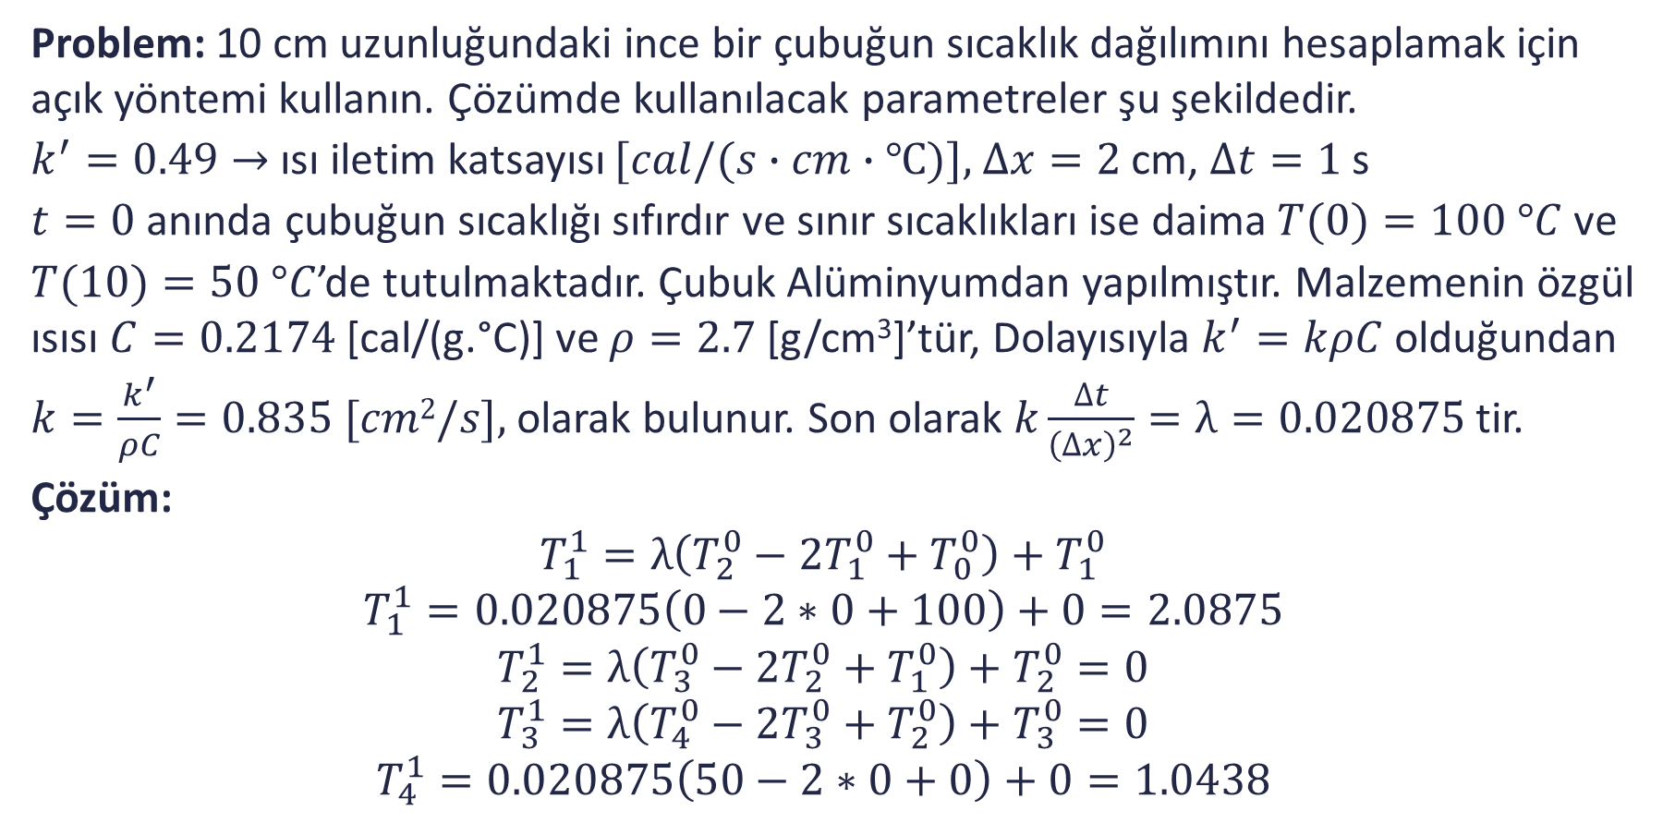
Örnek:
Problem: 10 cm uzunluğundaki ince bir çubuğun sıcaklık dağılımını hesaplamak için açık yöntemi kullanın. Çözümde kullanılacak parametreler şu şekildedir.
$k^{′}=0.49→$ ısı iletim katsayısı $[cal/(s∙cm∙℃)],$ $∆x=2$ cm, $∆t=1$ s
$t=0$ anında çubuğun sıcaklığı sıfırdır ve sınır sıcaklıkları ise daima $T(0)=100 °C$ve
$T(10)=50 °C$’de tutulmaktadır. Çubuk Alüminyumdan yapılmıştır. Malzemenin özgül ısısı $C=0.2174$[cal/(g.°C)] ve $ρ=2.7$ [g/cm³]’tür, Dolayısıyla $k^{′}=kρC$ olduğundan
$k=\frac{k^{′}}{ρC}=0.835 [cm2/s],$ olarak bulunur. Son olarak $k\frac{∆t}{{\left(∆x\right)}^{2}}=λ=0.020875$ tir.
Çözüm:
$$T_{1}^{1}=λ\left(T_{2}^{0}−2T_{1}^{0}+T_{0}^{0}\right)+T_{1}^{0}$$
$$T_{1}^{1}=0.020875\left(0−2∗0+100\right)+0=2.0875$$
$$T_{2}^{1}=λ\left(T_{3}^{0}−2T_{2}^{0}+T_{1}^{0}\right)+T_{2}^{0}=0$$
$$T_{3}^{1}=λ\left(T_{4}^{0}−2T_{3}^{0}+T_{2}^{0}\right)+T_{3}^{0}=0$$
$$T_{4}^{1}=0.020875\left(50−2∗0+0\right)+0=1.0438$$

Slide 10
Örnek:
x | t=3 | t=6 | t=9 | t=12
0 | 100 | 100 | 100 | 100
2 | 38,577 | 53,814 | 62,769 | 68,997
4 | 10,737 | 25,199 | 37,135 | 46,448
6 | 6,725 | 17,861 | 28,258 | 36,916
8 | 19,476 | 28,236 | 34,596 | 39,756
10 | 50 | 50 | 50 | 50

Slide 11
Yakınsama ve Kararlılık
Yakınsama, $∆x$ ve $∆t$ sıfıra yaklaşırken, sonlu fark tekniğinin doğru sonuca yaklaştığı anlamındadır. Kararlılık, hesaplamanın herhangi bir aşamasında hatalar, artmadığı, ancak hesaplama süresince azaldığı anlamındadır.
$$∆t≤\frac{1}{2}\frac{∆x^{2}}{k}$$
Yukarıdaki koşul sağlandığında, açık yöntem, hem yakınsak hem de kararlıdır.
Ayrıca, $λ≤1 / 2$alınmasıyla hataların büyümediği ancak salındığı da belirtilmelidir.
$λ≤1 / 4$alınması, çözümün salınmayacağını garanti eder.
Ayrıca, $λ≤1 / 6$ alınmasıyla kesme hatasının minimuma gittiği de bilinmektedir.

Slide 12
Yakınsama ve Kararlılık
Yandaki şekil, $∆t≤\frac{1}{2}\frac{∆x^{2}}{k}$’nın sağlanmadığı durumda oluşan kararsızlığın bir örneğidir.
Bu, $λ=0,020875$ alınarak çözülen önceki örneğin $λ=0,735$ olarak yeniden çözümüdür , ancak $λ=0,735>0,5$
Şekilden görüldüğü gibi, çözüm, işlemler ilerledikçe artan oranda salınmaktadır. Bu durum, hesaplama sürdükçe kötüleşmeye devam edecektir.
$∆t≤\frac{1}{2}\frac{∆x^{2}}{k}$ koşulunun sağlanması, şekilde gösterilen türden kararsızlıkları ortadan kaldırmakla birlikte, açık yöntemler açısından oldukça güçlü bir sınırlamadır.

Slide 13
Türev Sınır Koşulları
Eliptik KDD’ler için yapıldığı gibi, türev sınır koşulları parabolik denklemlere kolaylıkla katılabilir. Bir boyutlu çubuk için bu uçtaki düğüm noktaları için ısı dengesini karakterize eden iki denklemin eklenmesini gerektirir. Örneğin, sol taraftaki düğüm noktası ($i = 0$) şöyle ifade edilebilir: $T_{0}^{l+1}=T_{0}^{l}+λ\left(T_{1}^{l}−2T_{0}^{l}+T_{−1}^{l}\right)$
Böylece, $i = −1$ ile gösterilen hayali bir nokta eklenmiştir. Ancak, tıpkı eliptik durumdaki gibi, bu nokta, türev sınır koşulunu analize katmak için bir araçtır.

Slide 14
Basit Kapalı Yöntem
Yandaki şekil, açık sonlu fark hesap yöntemi kullanıldığında, $(i, l)$ düğüm noktasındaki sonlu fark yaklaştırmasına diğer düğüm noktalarının etkisinin göstermektedir. Koyulaştırılmış düğüm noktalarının $(i, l)$ noktası üzerinde etkisi vardır, buna karşılık, koyulaştırılmamış noktalar, gerçekte $(i, l)$'yi etkilemesine karşın, burada gözönüne alınmaz.
Önceden değinildiği gibi, açık sonlu fark formülasyonu kararlılık konusunda problemlidir.
Şekilde açıklandığı gibi, çözümün gidişini etkileyen tüm bilgileri içermemektedir.
Kapalı yöntemler, biraz daha karmaşık algoritmalar kullanılması pahasına bu zorlukların ikisinin de üstesinden gelir.

Slide 15
Basit Kapalı Yöntem
Açık ve kapalı yaklaşımlar arasındaki temel fark aşağıdaki şekilde gösterilmektedir. Açık form için, konuma göre türeve l zaman düzeyinde yaklaştırma yapıyoruz. Anımsayacağınız gibi bu yaklaşımı diferansiyel denklemde yerine koyduğumuzda, bir bilinmeyenli ($T_{i}^{l+1}$) bir diferansiyel denklem elde ederiz. Dolayısıyla, Eşitlik 30.5,teki bu bilinmeyeni açık olarak çözebiliriz.
Kapalı yöntemlerde, konuma bağlı türeve daha ileri bir zaman düzeyi olan $l + 1′$de yaklaştırma yapılır. Örneğin, ikinci türeve şöyle yaklaştırma yapılabilir.
$$\frac{∂^{2}T}{∂x^{2}}=\frac{T_{i+1}^{l+1}−2T_{i}^{l+1}+T_{i−1}^{l+1}}{{\left(Δx\right)}^{2}}$$
Bu denklem ikinci dereceden doğruluğa sahiptir.
Bu denklem orijinal KDD’de yerine konursa, elde edilen fark denklemi çok sayıda bilinmeyen içerecektir.
Açık yöntemde olduğu gibi basit cebirsel düzenlemelerle çözülemez. Bunun yerine, tüm denklem sistemi eşzamanlı çözülmek zorundadır.
Sınır koşullarıyla birlikte kapalı formülasyon, bilinmeyen sayısıyla aynı büyüklükte bir cebirsel denklem takımı verir. Bu nedenle, yöntem her zaman noktasında bir eşzamanlı denklem takımının çözümüne indirgenir.

Slide 16
Basit Kapalı Yöntem
Bunun nasıl yapıldığını göstermek için, elde ettiğimiz denklemi diferansiyel denklemde yerine yazalım.
$$k\frac{T_{i+1}^{l+1}−2T_{i}^{l+1}+T_{i−1}^{l+1}}{{\left(Δx\right)}^{2}}=\frac{T_{i}^{l+1}−T_{i}^{l}}{Δt}$$
Bu denklem düzenlenirse
$$T_{i}^{l}=T_{i}^{l+1}−λ\left(T_{i+1}^{l+1}−2T_{i}^{l+1}+T_{i−1}^{l+1}\right)$$
$$T_{i}^{l}=−λT_{i+1}^{l+1}+\left(1+2λ\right)T_{i}^{l+1}−λT_{i−1}^{l+1}$$
Bu denklem ilk ve son noktalar hariç tüm iç düğüm noktalarına uygulanır.
İlk ve son iç düğüm noktaları için sınır şartlarını içerecek şekilde yeniden düzenlenmelidir.
i=0 sınır koşulu için $T_{0}^{l+1}=f_{0}\left(t^{l+1}\right)$olmak üzere denklemde yerine yazılırsa
$$\left(1+2λ\right)T_{1}^{l+1}−λT_{2}^{l+1}=T_{1}^{l}+λf_{0}\left(t^{l+1}\right)$$
i=m son iç düğüm noktası için
$$\left(1+2λ\right)T_{m}^{l+1}−λT_{m−1}^{l+1}=T_{m}^{l}+λf_{m+1}\left(t^{l+1}\right)$$

Slide 17
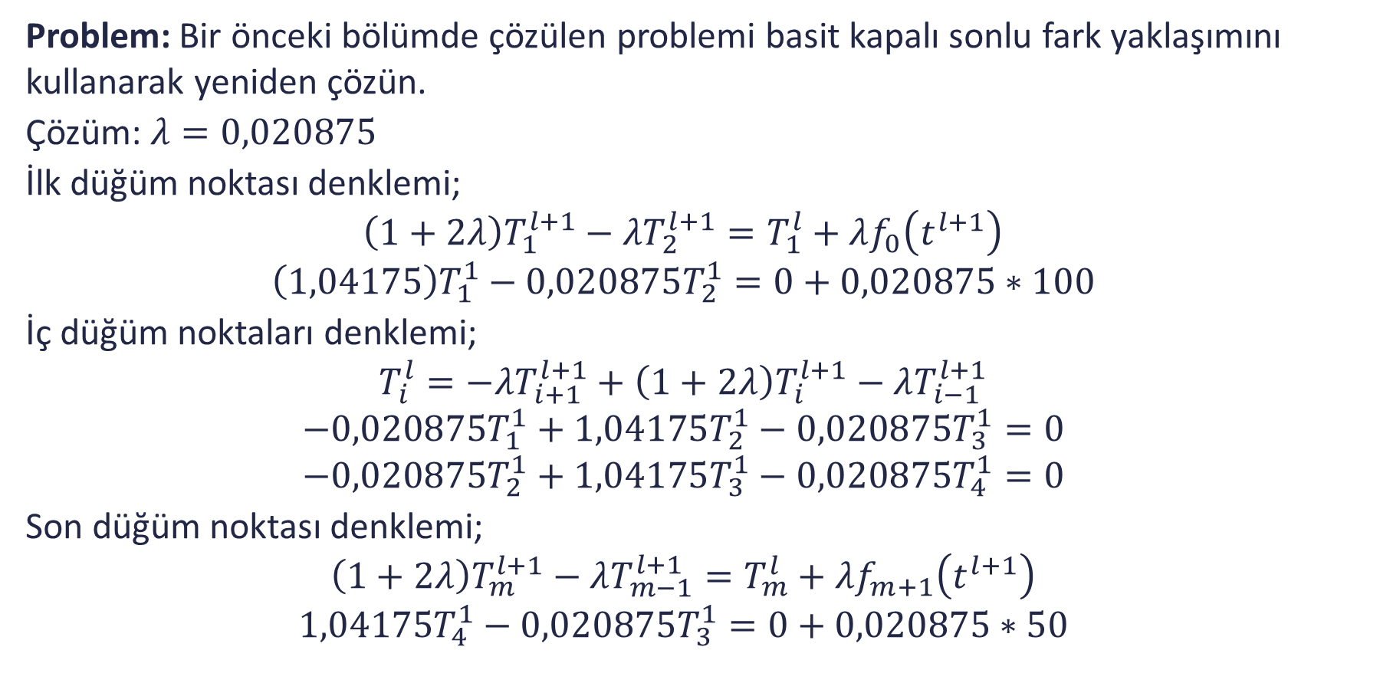
Isı İletimi Denkleminin Basit Kapalı Çözümü
Problem: Bir önceki bölümde çözülen problemi basit kapalı sonlu fark yaklaşımını kullanarak yeniden çözün.
Çözüm: $λ=0,020875$
İlk düğüm noktası denklemi;
$$\left(1+2λ\right)T_{1}^{l+1}−λT_{2}^{l+1}=T_{1}^{l}+λf_{0}\left(t^{l+1}\right)$$
$$\left(1,04175\right)T_{1}^{1}−0,020875T_{2}^{1}=0+0,020875∗100$$
İç düğüm noktaları denklemi;
$$T_{i}^{l}=−λT_{i+1}^{l+1}+\left(1+2λ\right)T_{i}^{l+1}−λT_{i−1}^{l+1}$$
$$−0,020875T_{1}^{1}+1,04175T_{2}^{1}−0,020875T_{3}^{1}=0$$
$$−0,020875T_{2}^{1}+1,04175T_{3}^{1}−0,020875T_{4}^{1}=0$$
Son düğüm noktası denklemi;
$$\left(1+2λ\right)T_{m}^{l+1}−λT_{m−1}^{l+1}=T_{m}^{l}+λf_{m+1}\left(t^{l+1}\right)$$
$$1,04175T_{4}^{1}−0,020875T_{3}^{1}=0+0,020875∗50$$

Slide 18
Isı İletimi Denkleminin Basit Kapalı Çözümü
Bu değerler kullanılarak, yeni sağ taraf ifadesi elde edilir
t=0.2 s için denklem yeniden çözülür.

Slide 19
Crank-Nicholson Yöntemi
Önceki slaytlarda açıklanan kapalı yöntem kararlı ve yakınsakken,
zamana göre fark yaklaştırmasının birinci dereceden doğrulukta,
buna karşılık konuma göre fark yaklaştırmasının ikinci dereceden doğrulukta olması gibi bir hatası vardır.
Crank-Nicholson Yöntemi, bu duruma çözüm getiren alternatif bir kapalı yöntemdir.
Aynı zamanda, basit kapalı yöntem koşulsuz olarak kararlı olsa da, büyük zaman adımları kullanılmasından ileri gelen bir doğruluk sınırı vardır.
Dolayısıyla, zamana göre değişen birçok problem için açık yaklaşımlardan daha etkili değildir.

Slide 20
Crank-Nicholson Yöntemi
Crank-Nicholson Yöntemi, hem zamana hem de konuma göre ikinci dereceden doğruluktadır. Bu doğruluğu elde etmek için zaman adımının orta noktası için fark yaklaştırmaları geliştirilmiştir.
$$\frac{∂T}{∂t}=\frac{T_{i}^{l+1}−T_{i}^{l}}{Δt}$$
$$\frac{∂^{2}T}{∂x^{2}}=\frac{1}{2}\left(\frac{T_{i+1}^{l}−2T_{i}^{l}+T_{i−1}^{l}}{{\left(Δx\right)}^{2}}+\frac{T_{i+1}^{l+1}−2T_{i}^{l+1}+T_{i−1}^{l+1}}{{\left(Δx\right)}^{2}}\right)$$
Bu iki ifade diferansiyel denklemde yerine konur ve düzenlenirse
$$−λT_{i−1}^{l+1}+2\left(1+λ\right)T_{i}^{l+1}−λT_{i+1}^{l+1}=λT_{i−1}^{l}+2\left(1−λ\right)T_{i}^{l}+λT_{i+1}^{l}$$
elde edilir. Basit kapalı yöntemdeki gibi $T_{0}^{l+1}=f_{0}\left(t^{l+1}\right)$ ve $T_{m+1}^{l+1}=f_{m+1}\left(t^{l+1}\right)$ şeklindeki sınır koşulları uygulanırsa ilk ve son düğüm noktaları için için aşağıdaki denklemler elde edilir.

Slide 21
Isı İletimi Denklemi için Crank-Nicholson Çözümü
Bu değerler kullanılarak, yeni sağ taraf ifadesi elde edilir
t=0.2 s için denklem yeniden çözülür.

Slide 22
Çözümlerin Karşılaştırılması
Analitik Çözüm T(2,10)=64,8018

